Slide 1
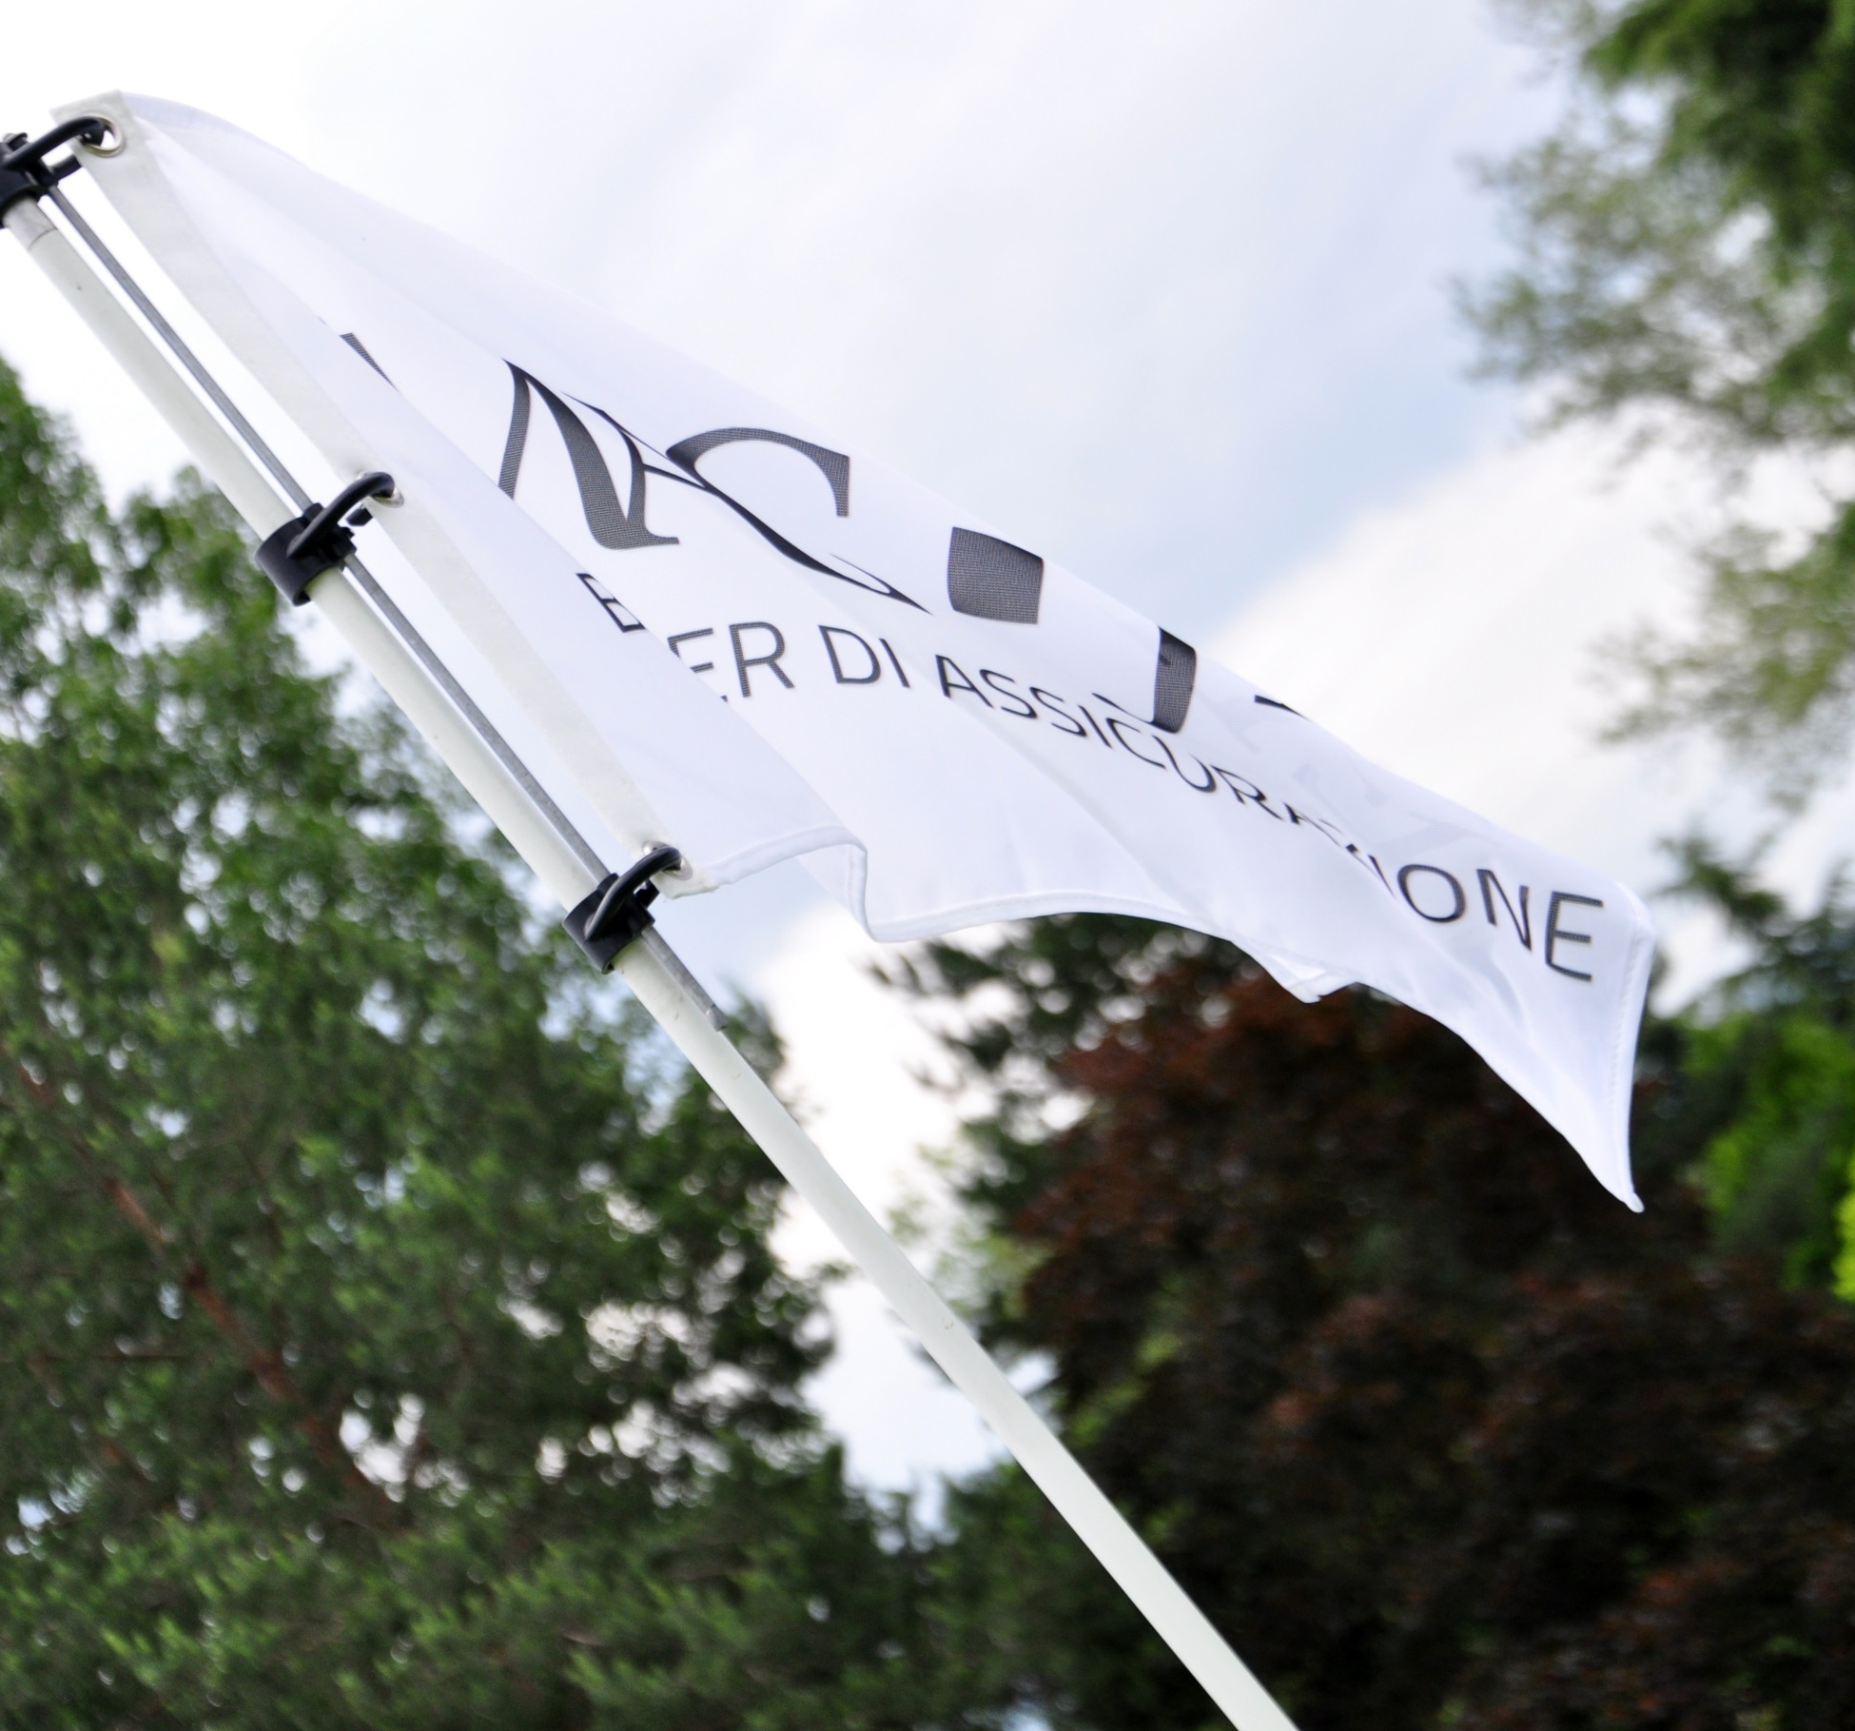
Il Nostro Gruppo

Slide 2
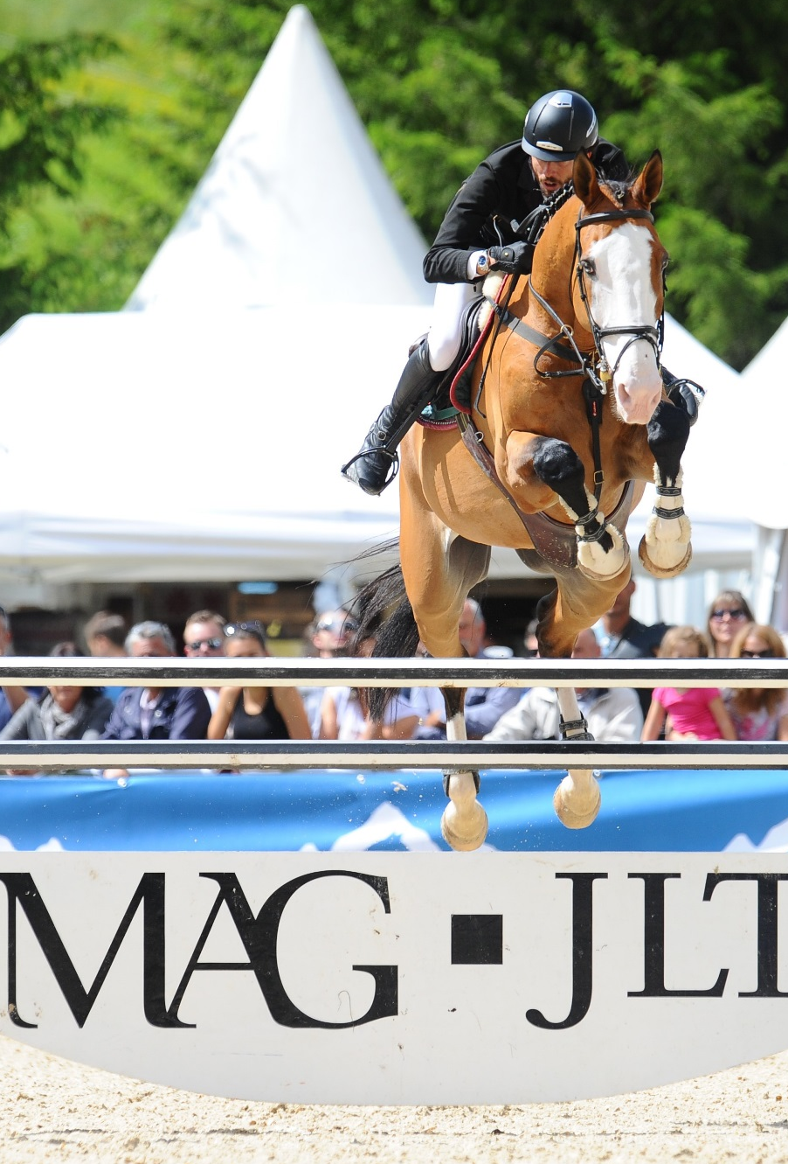
40° ANNO
2018
Goggi Sterling, società specializzata in orafi e gioiellieri
con sede in Alessandria.
2016
RS Risk Solutions Insurance Broker, specializzato nei settori
Corporate, Middle Market e Affinity.
GLI ANNI DELLE
ACQUISIZIONI
2013
Mondialbrokers, società leader nel mercato Cash in Transit.
2012
Acquisizione di:
• UBI Insurance Broker, captive broker della Banca UBI
• Uniconsult, specializzato nel settore construction (Oggi MAG & PARTNERS)
• Fincom2, specializzato in società finanziarie e affinity.
2011
Partnership con JLT Group e Joint Venture per la costituzione del Gruppo MAG-JLT in Italia (Marine & Aviation 75% e JLT Group 25%).
GLI ANNI DELLE
PARTNERSHIP
2009
Nasce CR Marine Aviation, società specializzata in Rischi Armatoriali e
costituita in partnership con Cambiaso Risso Marine (Oggi CR MAG).
La nostra storia
1993
Viene costruita Marine & Aviation & General Ltd
(Lloyd's Broker con sede a Londra); Marine & Aviation
diventa la prima società italiana ad avere accesso
diretto al mercato dei Lloyd's.
1983
Marine & Aviation è accreditata quale
Correspondent e Coverholder dei Lloyd's di Londra.
1978
Anno di fondazione di Marine & Aviation S.p.A.
MAG GROUP | Il nostro gruppo _ 2

Slide 3
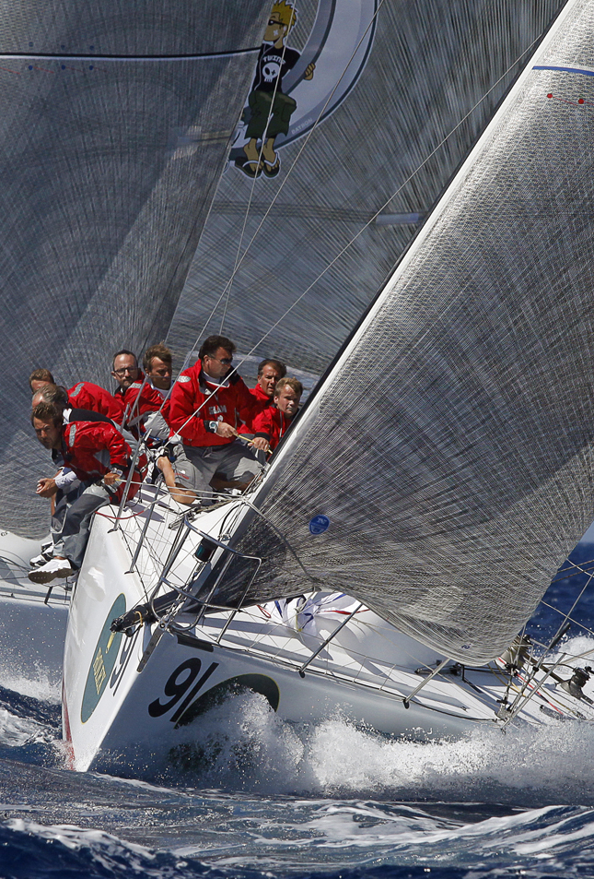
I nostri valori
I valori che ci guidano e caratterizzano le nostre attività nascono dalla nostra storia, il nostro presente e gli obiettivi futuri.
Valori che si definiscono e si rafforzano in una continua condivisione interna;
la loro presenza costituisce l’unicità del gruppo MAG.
Esperienza
Saggezza, attendibilità, reputazione e credibilità sono i valori che abbiamo costruito nel corso della nostra crescita quarantennale.
Vicinanza
Nove sedi sul territorio nazionale per garantire la nostra costante presenza ad ogni nostro cliente.
Certezza e Dedizione
Garantire ai nostri clienti certezze nella gestione del rischio, basandoci su costanza ed attenzione ai più piccoli dettagli.
Soluzione ed Approccio Dedicato
Fornire sempre la soluzione più adeguata, favorendo le esigenze del cliente in tutte le fasi di gestione del rischio.
MAG GROUP | Il nostro gruppo _ 3

Slide 4
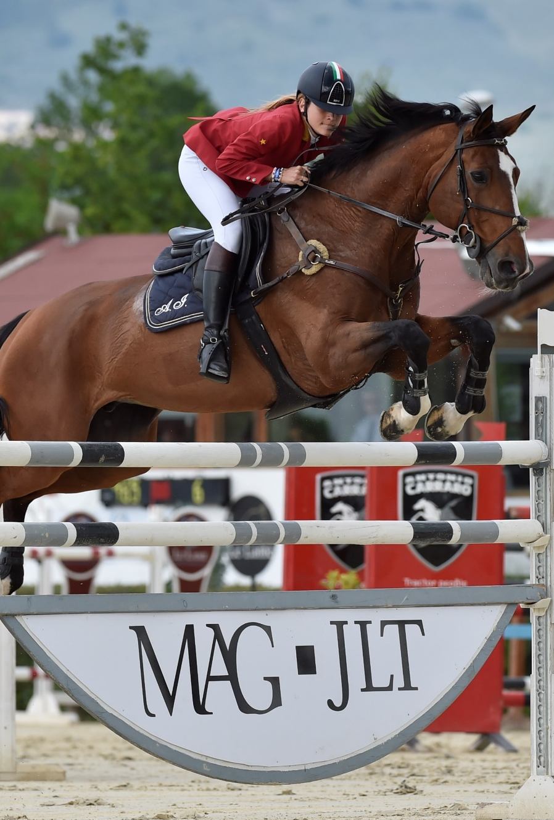
Punti di forza
Corporate Risk Management
Team di professionisti nella consulenza sul Risk Management e nei servizi assicurativi per le Grandi e Medie Imprese.
Best Practices
Team di specialisti dedicati a comparti e rischi specifici dove MAG è leader di mercato.
Global Service Provider
Presenti in quasi 150 Paesi attraverso il Network Internazionale, per gestire e coordinare programmi internazionali in tutto il mondo.
Lloyd’s Broker
Accesso diretto ai mercati Lloyds ed ai mercati assicurativi e riassicurativi internazionali tramite la controllata MAG Ltd per identificare le migliori soluzioni in termini di struttura e costi.
MAG GROUP | Il nostro gruppo _ 4

Slide 5
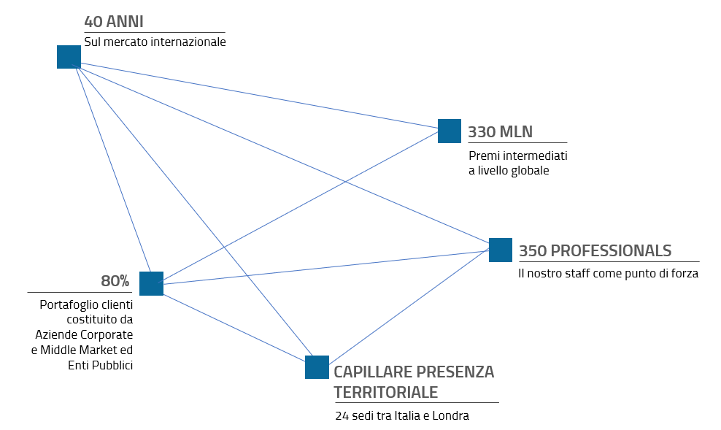
Profilo del Gruppo
MAG GROUP | Il nostro gruppo _ 5

Slide 6
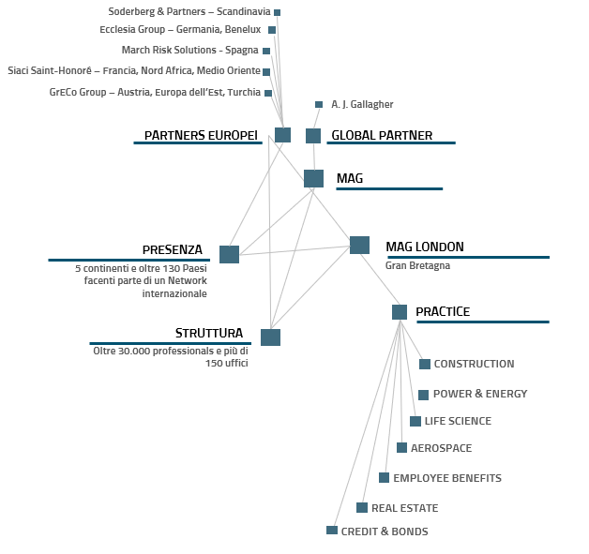
MAG
All’estero
MAG GROUP | Il nostro gruppo _ 6

Slide 7
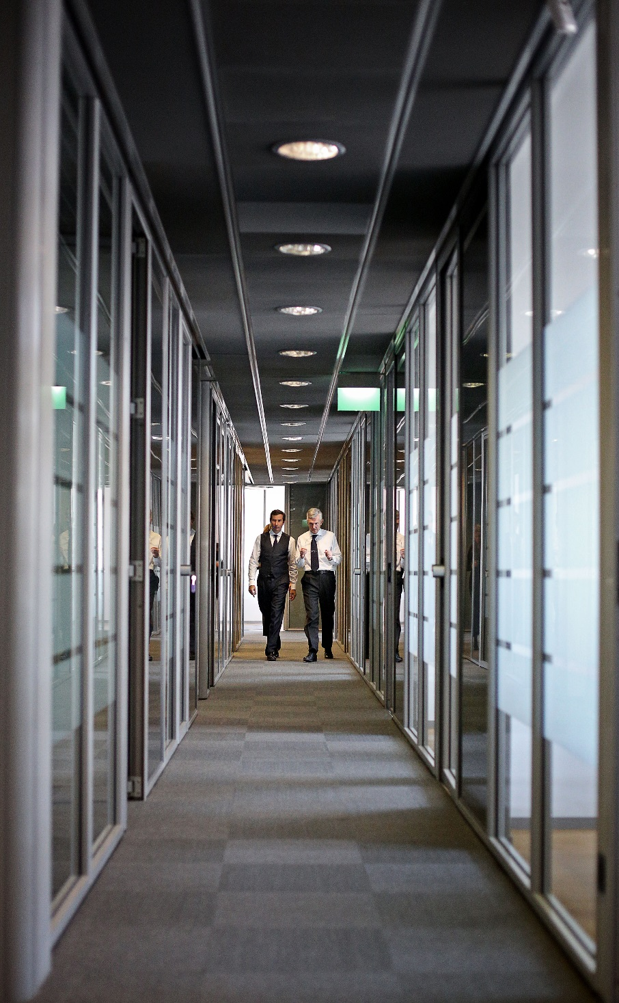
La nostra struttura operativa
MAG fornisce i propri servizi e attività consulenziali attraverso tre Divisioni principali, ciascuna con le proprie aree di specializzazione.
INDIVIDUALS
Servizi dedicati a soddisfare specifiche esigenze
dei singoli individui e delle associazioni
CORPORATE
Consulenza qualificata per:
Gruppi Internazionali;
Medie e Piccole Aziende;
Enti Pubblici Locali
SPECIAL RISKS
Servizi specialistici
MAG GROUP | Il nostro gruppo _ 7

Slide 8
La nostra struttura operativa
INDIVIDUALS
• AFFINITY
• EMPLOYEE BENEFITS
• PERSONAL LINE
CORPORATE
• AVIAZIONE
• ENTI PUBBLICI
• CORPORATE & MIDDLE MARKET
• RISK MANAGEMENT
• WELFARE
SPECIAL RISKS
• CONSTRUCTION
• CREDITI E CAUZIONI
• FINE ARTS
• SPORT & ENTERTAINMENT
• TRASPORTI
• TRASPORTO VALORI
• YACHT
MAG GROUP | Il nostro gruppo _ 8

Slide 9
























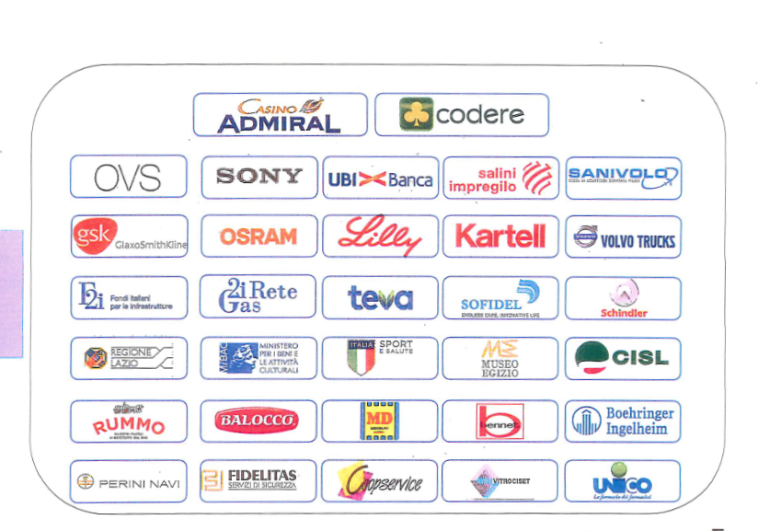





Reference List
MAG GROUP | Il nostro gruppo _ 9

Slide 10
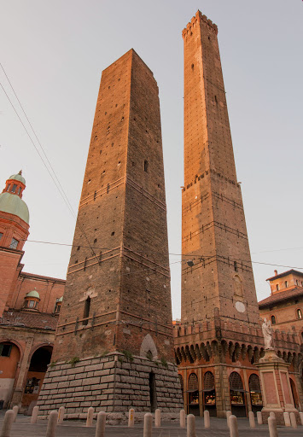

OFFICE LEADER
Leonardo Acri
Tel +39 051 6381331
Cell +39 335 6137974
leonardo.acri@magitaliagroup.com
Il nostro team dedicato a
Bologna
Marco Bandini
Senior Account Executive
Tel +39 051 6381316
Cell +39 3428008969
marco.bandini@magitaliagroup.com
Davide Risitano
Account Handler
Tel +39 051 6381322
Cell +39 3409938549
davide.risitano@magitaliagroup.com
Maggy Warznicka
Assistant Business Development
Tel +39 051 6381336
maggy.warznicka@magitaliagroup.com
Barbara Guglielmi
Senior Claims Assistant
Tel +39 051 6381326
barbara.gugliemi@magitaliagroup.com
Maria Giovanna Oliveri
Claims Assistant
Tel +39 051 6381320
mariagiovanna.oliveri@magitaliagroup.com
Cosimo Scistri
Specialist Engineering
Tel +39 051 6381330
Cell +39 3346033985
cosimo.scistri@magitaliagroup.com
Giovanna Capobianco
Assistant Bond
Tel +39 051 6381321
giovanna.capobianco@magitaliagroup.com
Federica Bianchi
Corporate Support
Tel +39 051 6381337
federica.bianchi@magitaliagroup.com
BOLOGNA
Vicolo dell’Orto, 2
+39 051 638 1311
F. +39 051 638 1351
MAG GROUP | Il nostro gruppo _ 10

Slide 11
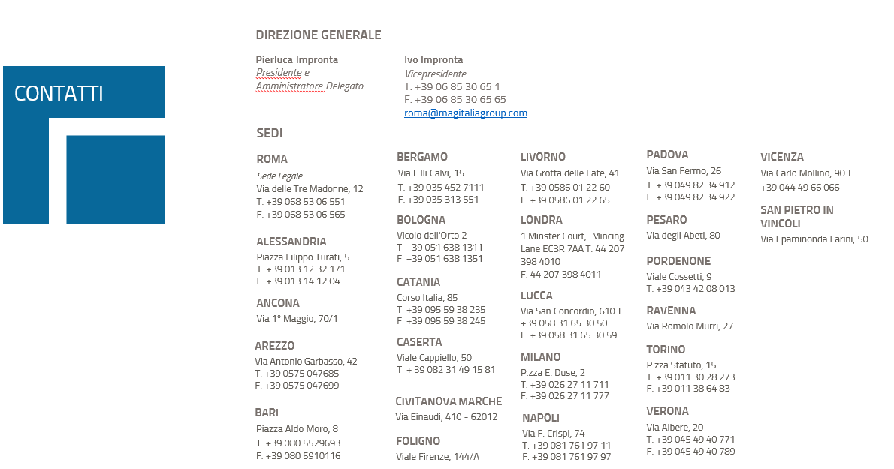
Contatti
Gruppo
MAG
MAG GROUP | Il nostro gruppo _ 11

